Slide 1


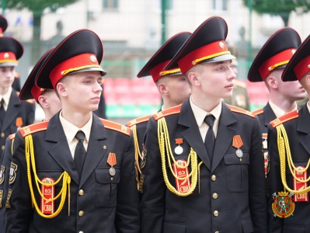
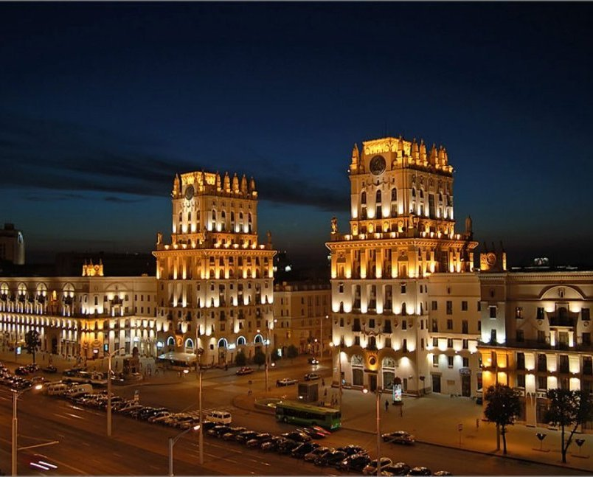
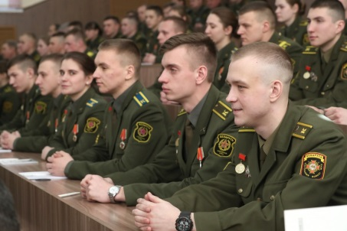
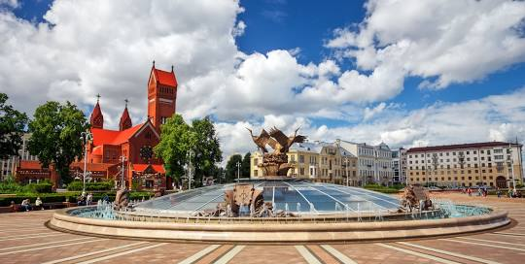

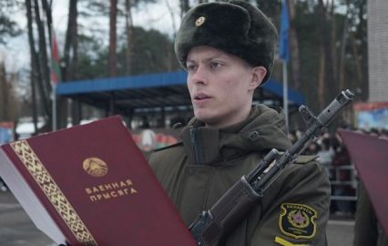

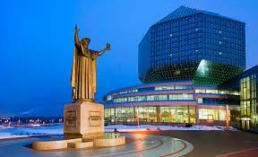
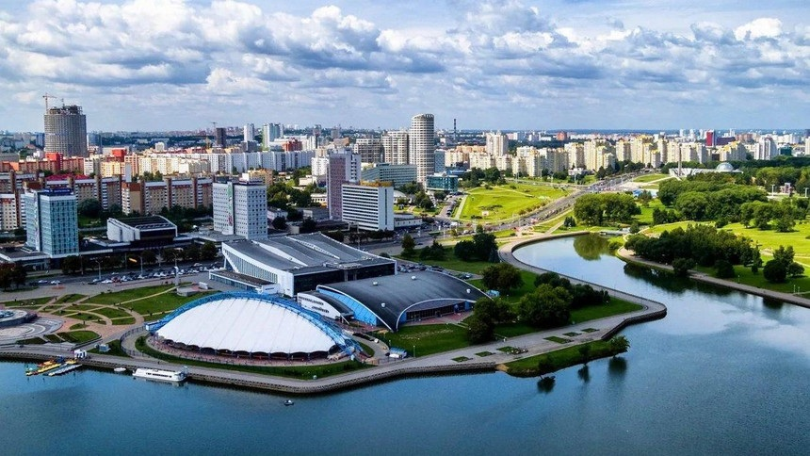
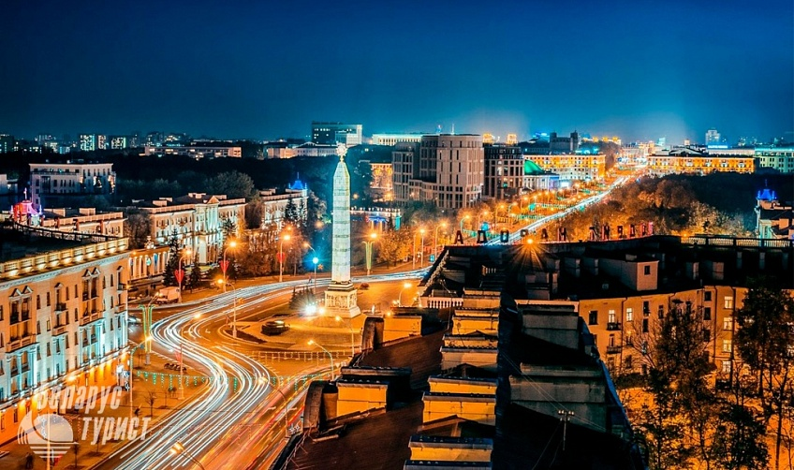
«ЕСТЬ ТАКАЯ ПРОФЕССИЯ…!»
Защита Республики Беларусь – конституционная обязанность и священный долг ее граждан!
Notes:
1

Slide 2

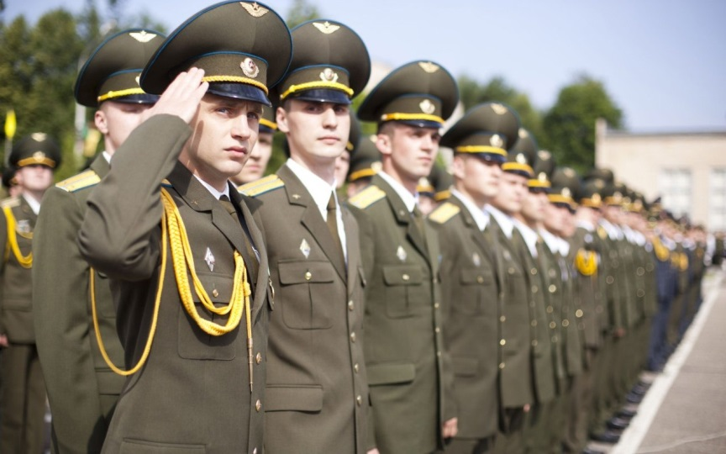
«ВЫБОР СВОЕГО БУДУЩЕГО!»
Хочешь стать офицером?
Стань тем, кем хочешь!
Исполни свою мечту!
Смотри с уверенностью
в завтрашний день!
Служба в армии не только почетна!

Slide 3
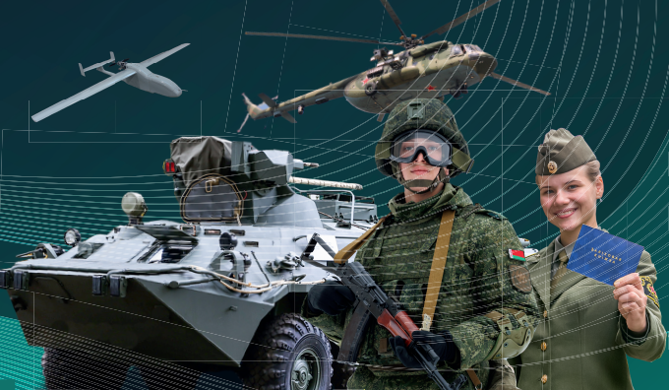
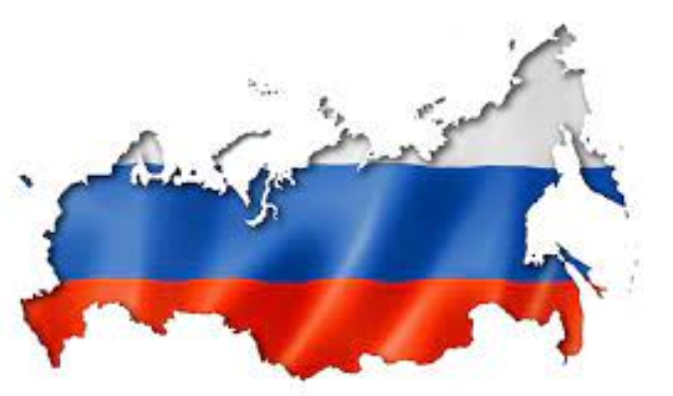
«Я БЫ В АРМИЮ ПОШЕЛ – ПУСТЬ
МЕНЯ НАУЧАТ!»
Военные учебные заведения!
Полное государственное обеспечение!
Социальные гарантии!
Самостоятельность!
Проживание в комфортных условиях!
Обеспечение формой одежды!
Стипендия – порядка 700 рублей ежемесячно + материальная помощь (один раз в год 900 рублей)!
А в иных УВО?

Slide 4


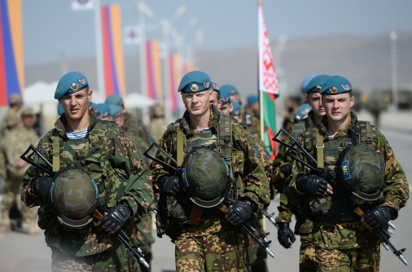
«ЧЕТЫРЕ ГОДА И ТЫ ЛЕЙТЕНАНТ!»
После получения образования ГАРАНТИРУЕТСЯ:
трудоустройство и присвоение первого офицерского звания «лейтенант»!
стабильное и достойное денежное довольствие!
медицинское обеспечение в соответствии
с законодательством!
льготное кредитование при строительстве жилья!
полное вещевое обеспечение!
продовольственное обеспечение при проведении мероприятий боевой подготовки, лечении и иных случаях!
ежегодный отпуск от 30 до 45 суток!
возможность дальнейшего
получения образования !
От «лейтенанта»
до «капитана»
всего 5 лет!
Денежное довольствие офицера
превышает среднюю заработную плату практически во всех районах страны!

Slide 5

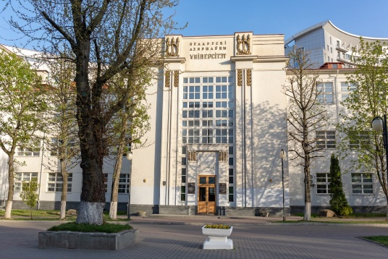

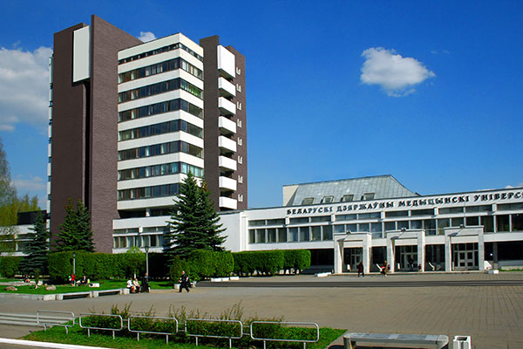

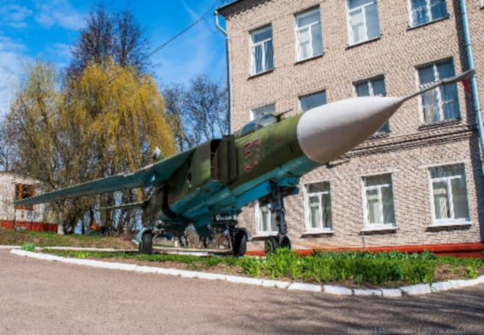
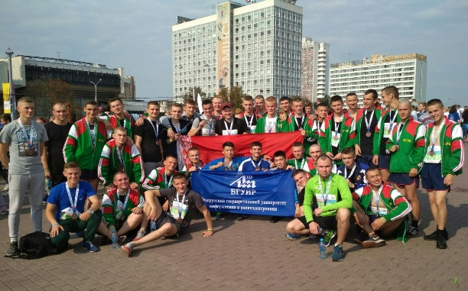

«ПОЛУЧИ ОБРАЗОВАНИЕ У НАС!»
Военный факультет
в БГУ
Военно-технический факультет в БНТУ
ВМИ
в БГМУ
Военная академия Республики Беларусь
Военно-транспортный факультет в БелГУТ
Военный факультет в ГрГУ
Военный факультет в БГУИР
Учебные заведения
Российской Федерации
Военный факультет в БГАА

Slide 6
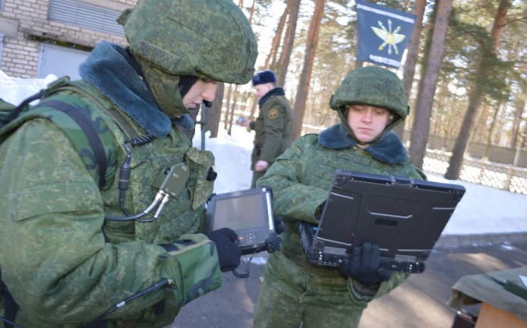


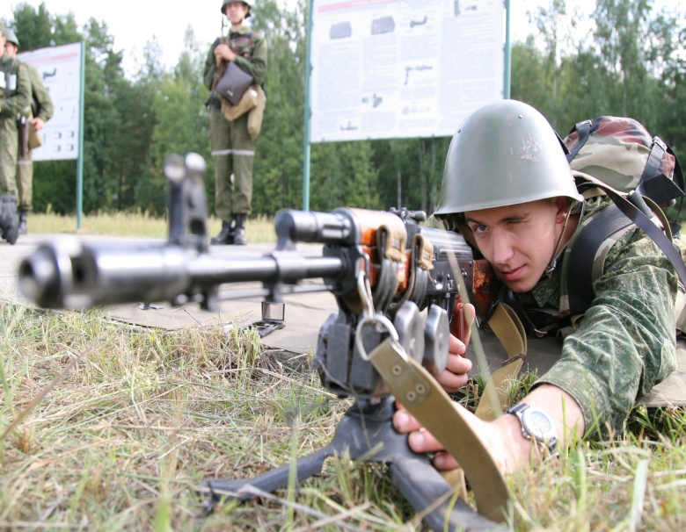

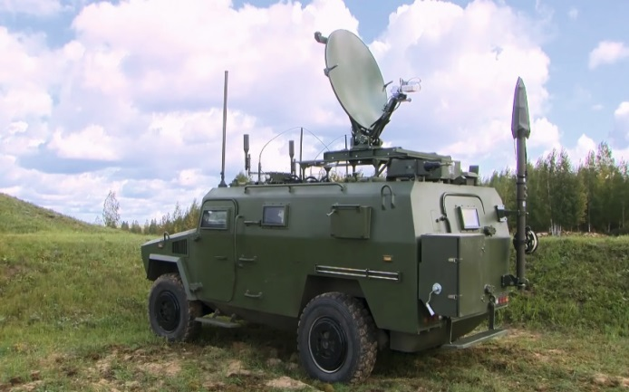

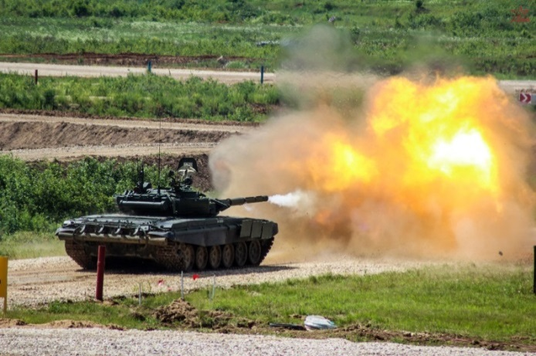
«Военная академия
Республики Беларусь»
ОБЩЕВОЙСКОВОЙ ФАКУЛЬТЕТ
ФАКУЛЬТЕТ СВЯЗИ
И АСУ
Мотострелки
Танкисты
Идеологи
Психологи
Связисты, специалисты по защите информации, специалисты систем управления специального назначения

Slide 7


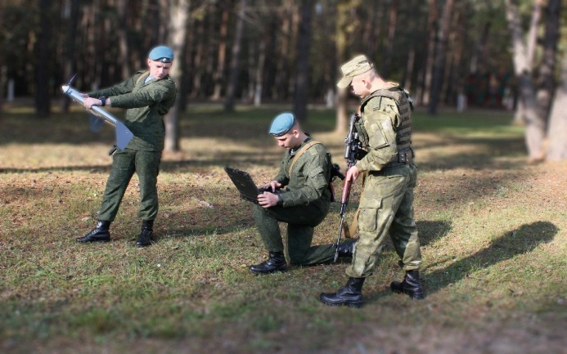
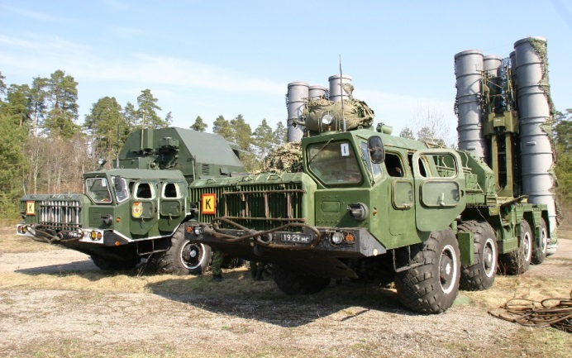
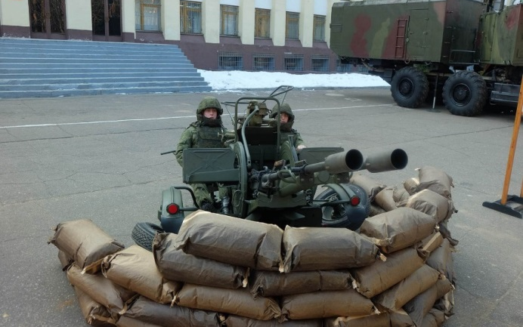

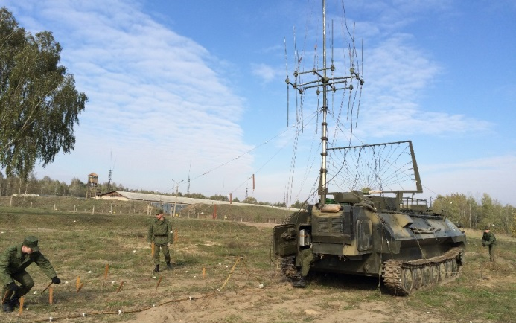
«Военная академия
Республики Беларусь»
ФАКУЛЬТЕТ ПРОТИВОВОЗДУШНОЙ ОБОРОНЫ
Инженеры радиолокации, специалисты ПВО
ФАКУЛЬТЕТ ВОЕННОЙ РАЗВЕДКИ
Разведчики, десантники, специалисты РЭБ

Slide 8

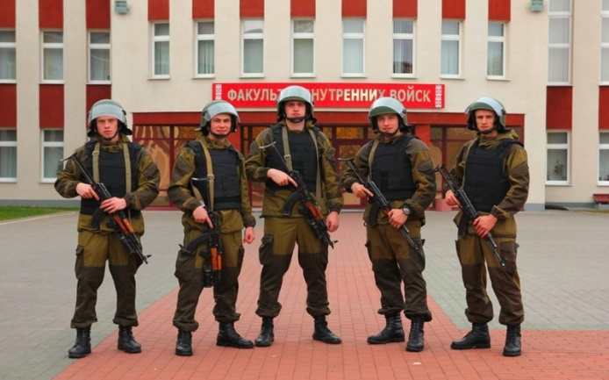
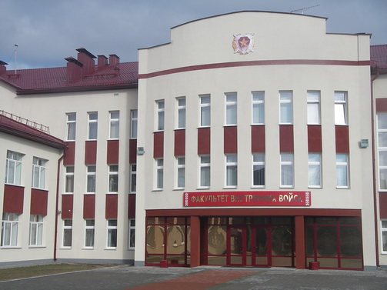


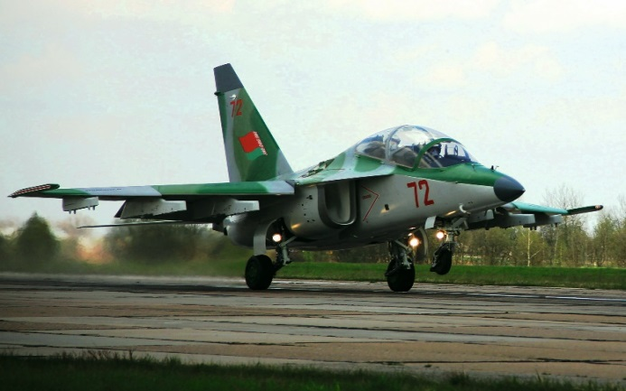

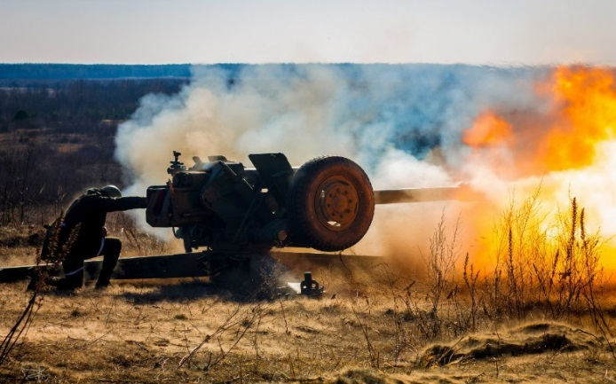
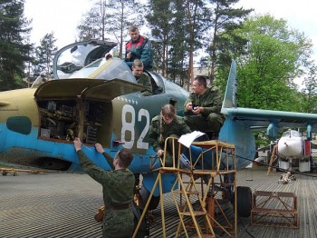
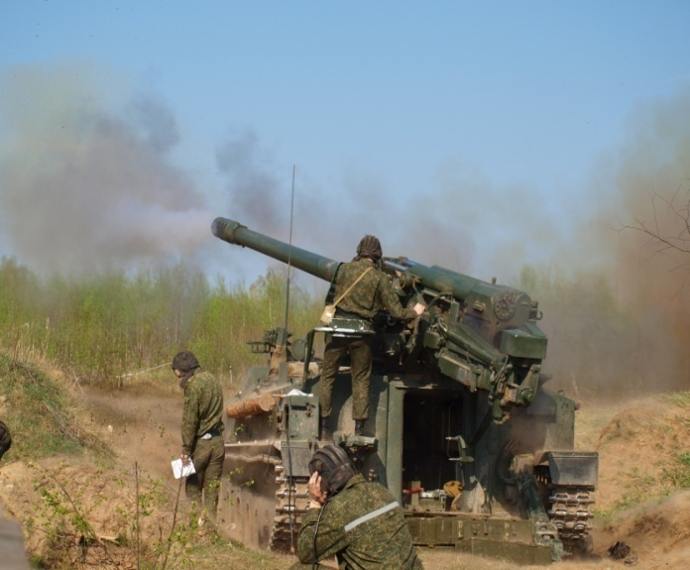
«Военная академия
Республики Беларусь»
ФАКУЛЬТЕТ
ВНУТРЕННИХ ВОЙСК
АВИАЦИОННЫЙ ФАКУЛЬТЕТ
ФАКУЛЬТЕТ
РАКЕТНЫХ ВОЙСК
И АРТИЛЛЕРИИ И РАВ

Slide 9




«Военный факультет в БГУ, г. Минск»
Специальности подготовки:
Геоинформационные системы.
Радиационная, химическая и биологическая защита.
Юрисконсультская работа.
Международные отношения.

Slide 10
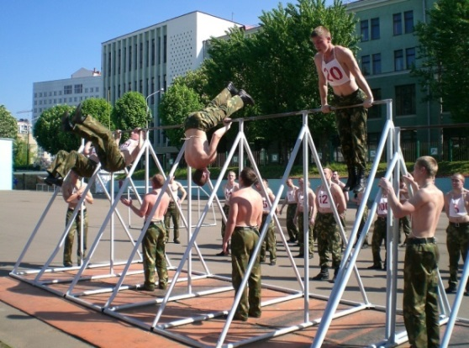
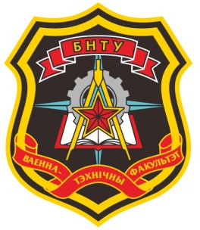
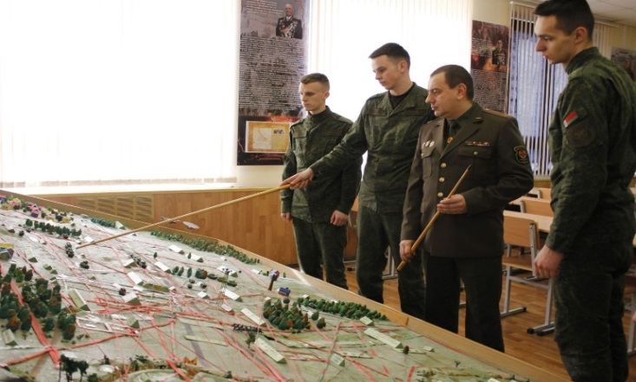
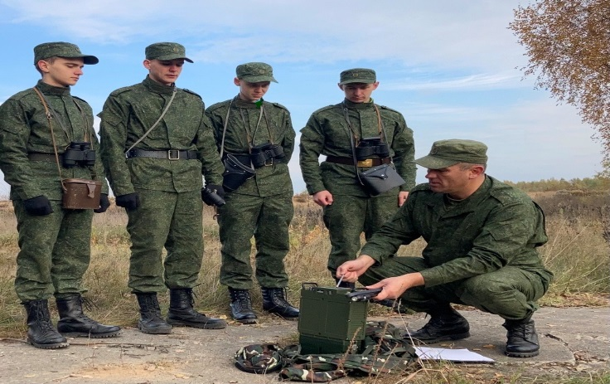
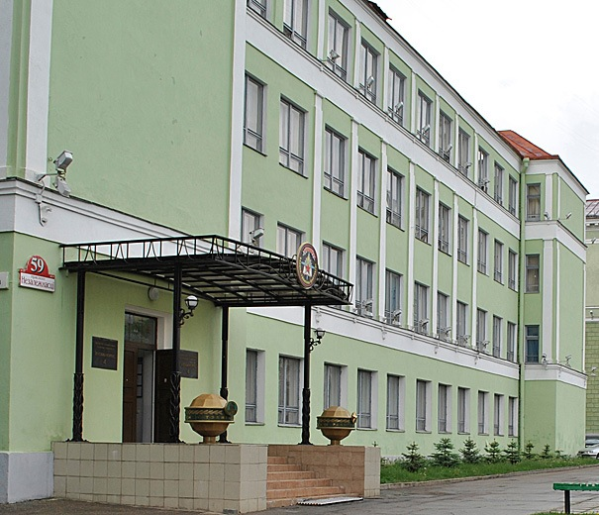
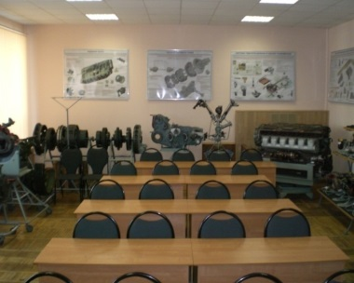
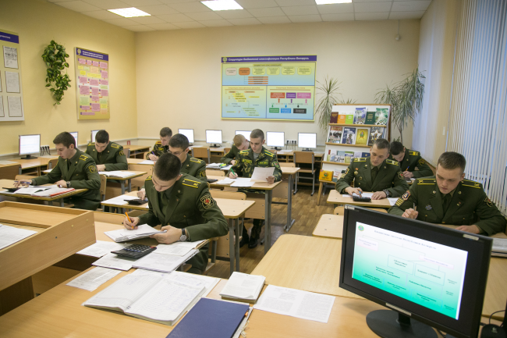
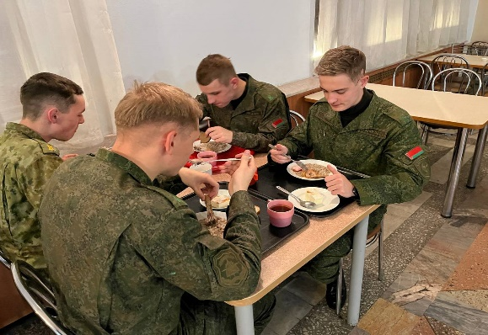
«Военно-технический факультет
в БНТУ, г. Минск»
Специальности подготовки:
Управление подразделениями инженерных войск.
Эксплуатация и ремонт бронетанкового вооружения и техники.
Военная автомобильная техника.
Техническая эксплуатация зданий
и сооружений.
Финансовое обеспечение и экономика боевой и хозяйственной деятельности войск.

Slide 11
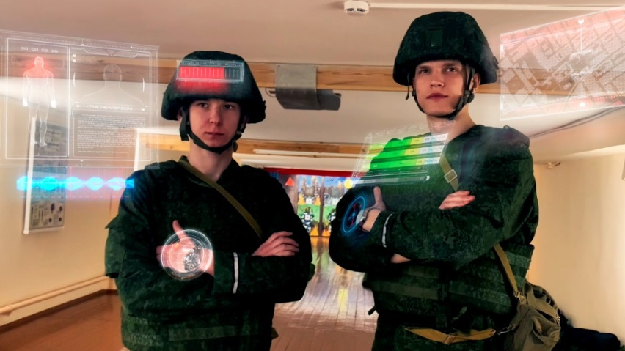
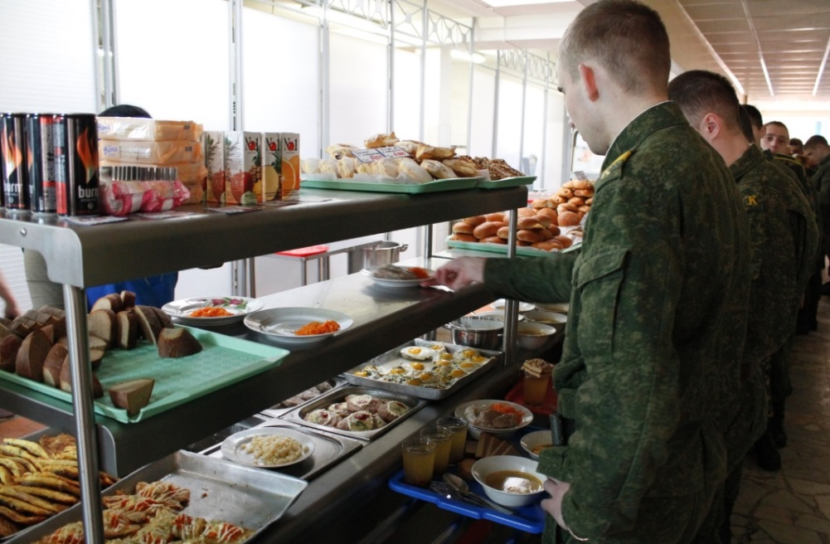
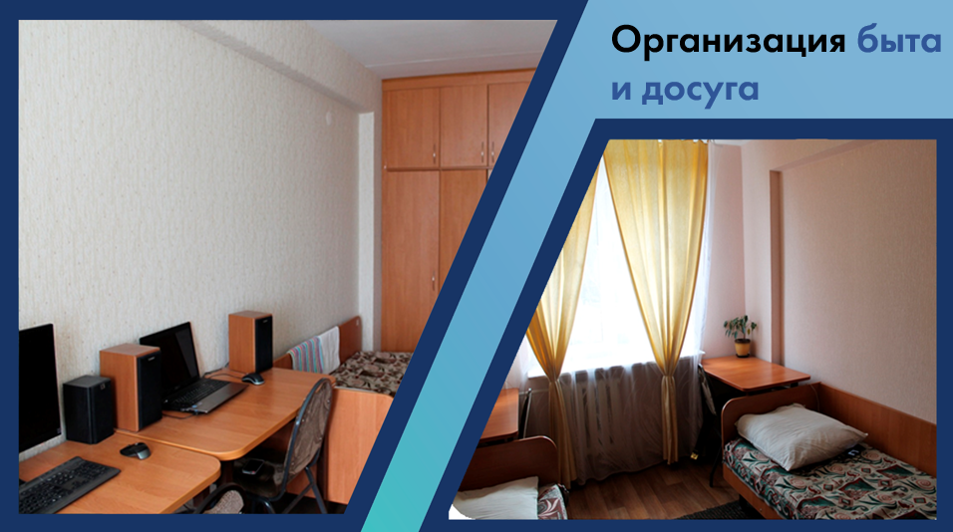



«Военный факультет в БГУИР, г. Минск»
Направления подготовки:
Инфокоммуникационные технологии.
Радиотехника.
Вычислительные системы и сети специального назначения
Стандартизация, сертификация
и контроль параметров.
Защита информации.

Slide 12
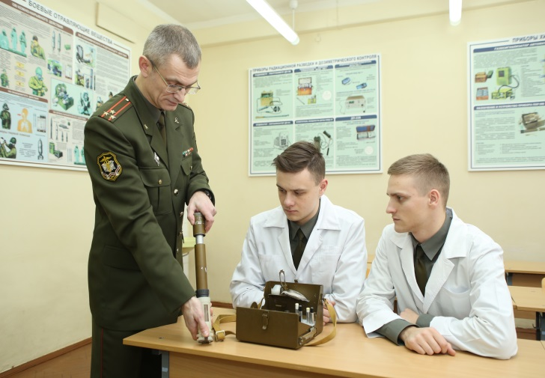
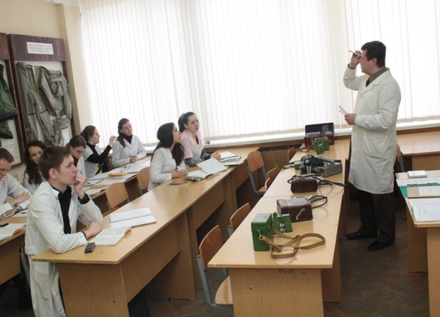
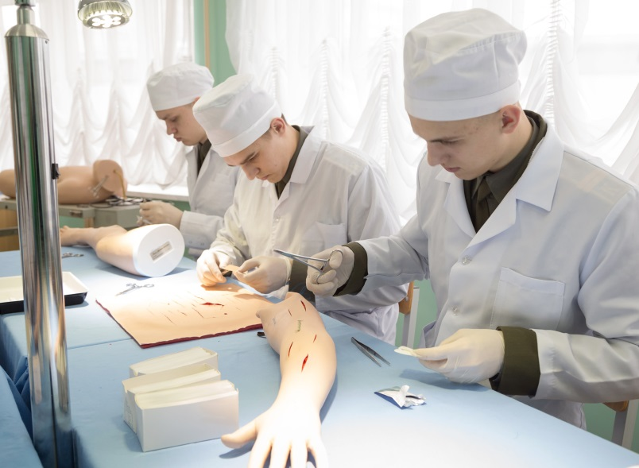
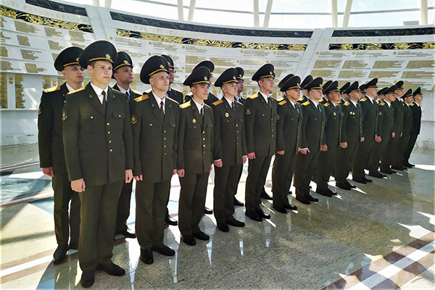
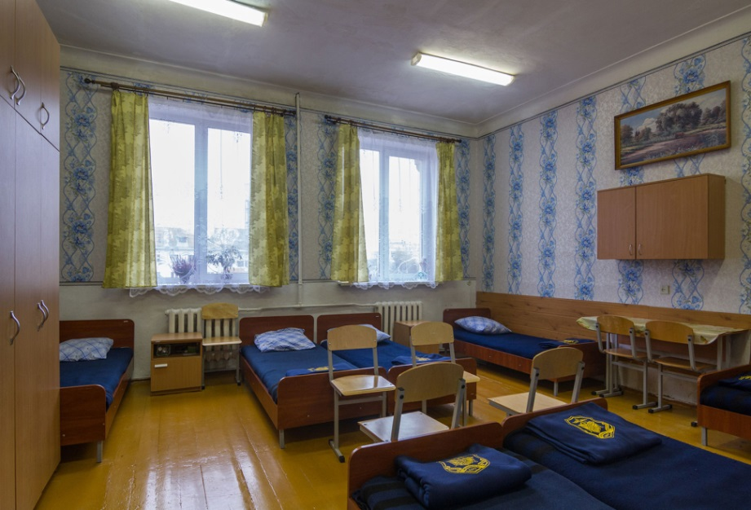
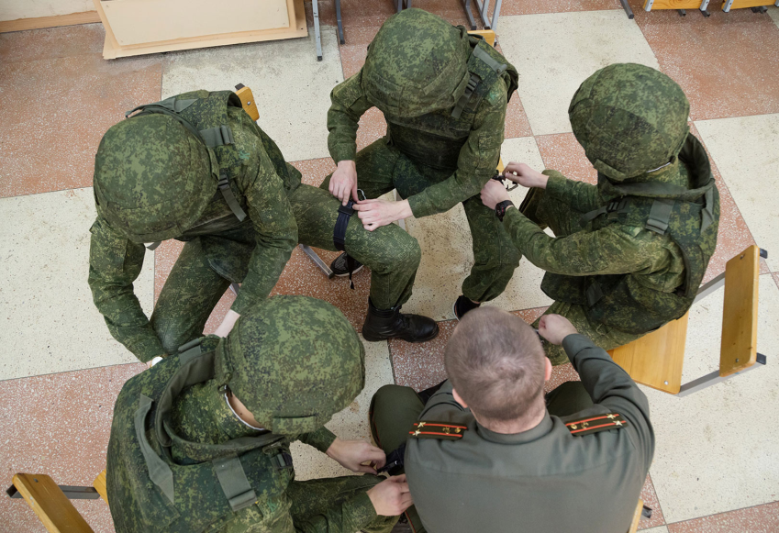
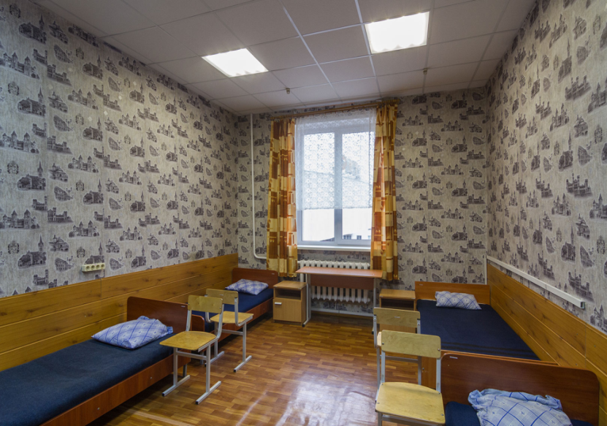

«Военно-медицинский институт
в БГМУ, г. Минск»
«Военный Доктор»!

Slide 13
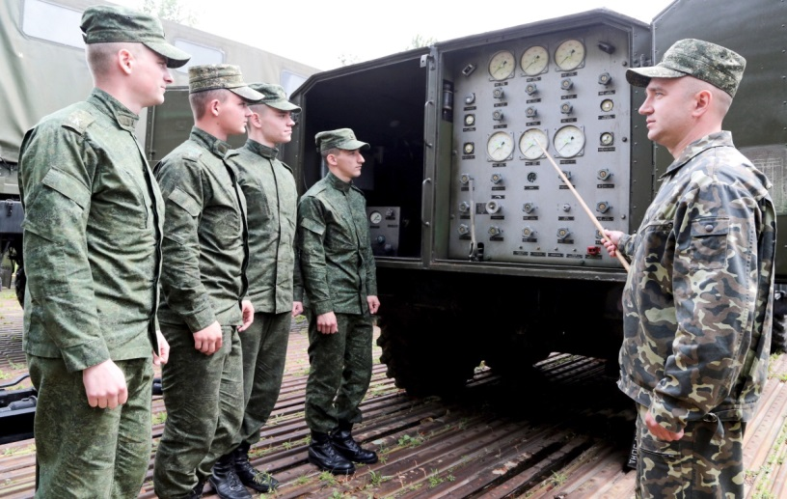
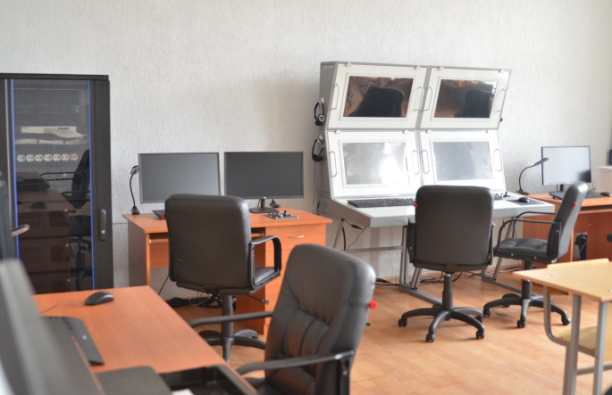









«Военный факультет в БГАА, г. Минск»
Специальности подготовки:
Техническая эксплуатация беспилотных авиационных комплексов.
Технологическая эксплуатация беспилотных авиационных комплексов.
Техническая эксплуатация средств наземного обеспечения полетов.
Первым делом, первым делом – самолеты, ну а…..

Slide 14









«Военно-транспортный факультет
в БелГУТ, г. Гомель»
Специальности подготовки:
Управление подразделениями транспортных войск.
Техническая эксплуатация автомобилей.

Slide 15



«Военный факультет в ГрГУ, г. Гродно»
Специальности подготовки:
Физическая подготовка военнослужащих.
Тыловое обеспечение войск (продовольствием).
Тыловое обеспечение войск (вещевым имуществом).
Тыловое обеспечение войск (горюче-смазочными материалами).

